Slide 1

Marttarekisterin käyttöohje: LUOTTAMUSTOIMET JA ANSIOMERKIT
14.10.2025
Anna-Maija Palosuo

Slide 2

Luottamustoimet ja ansiomerkit
Marttajäsenellä voi olla liitto-, piiri-, yhdistys-, ja toimintaryhmätason luottamustoimia sekä Marttaliiton myöntämiä ansiomerkkejä ja valtiollisia kunniamerkkejä.
Toimintaryhmän luottamustoimet ja jäsenten ansiomerkit näkyvät yhdistyssivulla kohdassa luottamustehtävät.
Jäsenen luottamustoimet ja ansiomerkit näkyvät jäsenen omalla sivulla.
Toimintaryhmä pystyy päivittämään omia luottamustehtäviään, joita on ainoastaan toimintaryhmän vetäjä.
Kaikki ansio- ja kunniamerkit päivitetään Marttaliitossa.

Slide 3
Toimintaryhmän luottamustoimet
Luottamushenkilön nimi. Pääset katsomaan tarkemmin henkilön tietoja painamalla sinistä nimeä.
Yhteystyyppi kertoo, että luottamustoimi on toimintaryhmänluottamustoimi.
Yhteysrooli kertoo, mistä luottamustoimesta on kyse.
Tila kertoo, onko luottamustoimi
voimassaoleva vai päättynyt
Luottamustoimen alkamispäivä
Luottamustoimen loppupäivä
Päivämäärä, jolloin luottamustoimea on viimeksi muokattu.

Slide 4
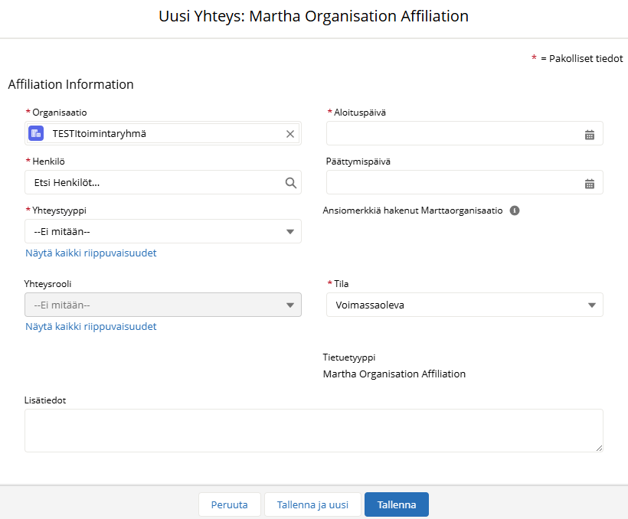
Uuden luottamustoimien lisääminen
Uuden luottamustoimen merkitseminen: klikkaa Uusi.
Toimintaryhmä, jonka luottamustoimea olet lisäämässä.
Aloituspäivään merkataan luottamustoimen alkupäivä.
Aloita kirjoittamaan henkilön nimeä, jolle lisäät luottamustoimen. Klikkaa nimeä kun se tulee esille.
Yhteystyyppi kertoo onko luottamustoimi toimintaryhmän, yhdistyksen, piirin vai Marttaliiton luottamustoimi. toimintaryhmäkäyttäjä voi lisätä vain oman toimintaryhmän yhteysrooleja.
Päättymispäivään merkataan luottamustoimen päättymispäivä.
Voimassaolevissa luottamustoimissa tila on aktiivinen. Kun luottamustoimi päättyy, klikkaa nuolta ja valitse vaihtoehto entinen.
Yhteysrooli toimintaryhmän vetäjä tulee automaattisesti.
Muista TALLENTAA lopuksi.

Slide 5
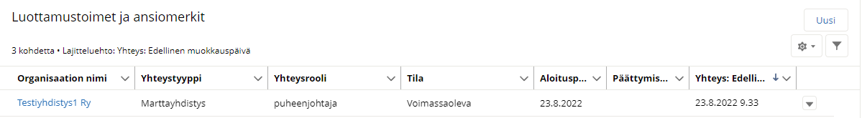
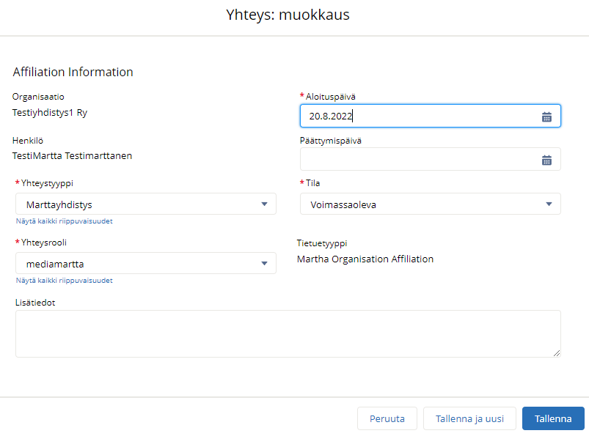
Jäsenen luottamustoimien päivittäminen jäsenen omien tietojen kohdalta
Kun jäsenen luottamustoimi vaihtuu, merkkaa edellinen luottamustoimi päättyneeksi ja tee uusi luottamustoimi ohjeen mukaisesti.
Kun luottamustoimi lakkaa, merkitse se tämän sivun ohjeen mukaisesti päättyneeksi.
Mene sen jäsenen tietoihin, jonka luottamustoimea haluat päivittää. Klikkaa nuolta jäsenen nimen perässä. Paina MUOKKAA.
Voit päivittää luottamustoimen aloituspäivän tästä. Jos henkilö valitaan useammaksi kaudeksi esim. toimintaryhmän vetäjäksi, ei kenttää tarvitse päivittää joka kauden alussa.
Päättymispäiväkenttään merkataan luottamustoimen päättymispäivä.
Voimassaolevissa luottamustoimissa tila on aktiivinen. Kun luottamustoimi päättyy, muista vaihtaa luottamustoimen tila entiseksi. Klikkaa nuolta ja valitse vaihtoehto entinen.
Muista TALLENTAA tiedot lopuksi.

Slide 6
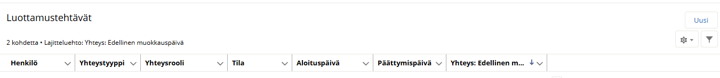
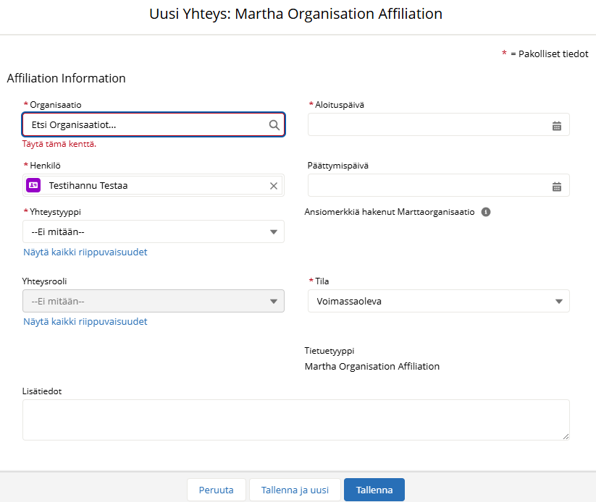
Uuden luottamustoimien merkitseminen jäsenen omien tietojen kohdalta
Klikkaa Uusi
Aloita kirjoittamaan oman toimintaryhmän nimeä. Ohjelma ehdottaa sitä alle ja klikkaa nimeä.
Katso loput ohjeet dialta 4.
Muista TALLENTAA tiedot lopuksi.

Slide 7
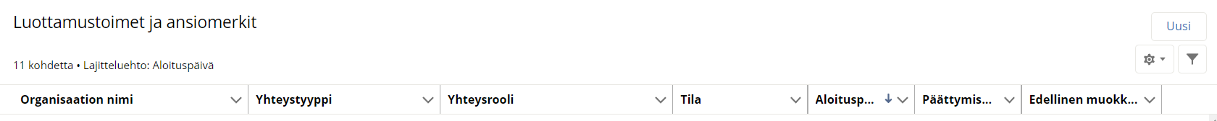
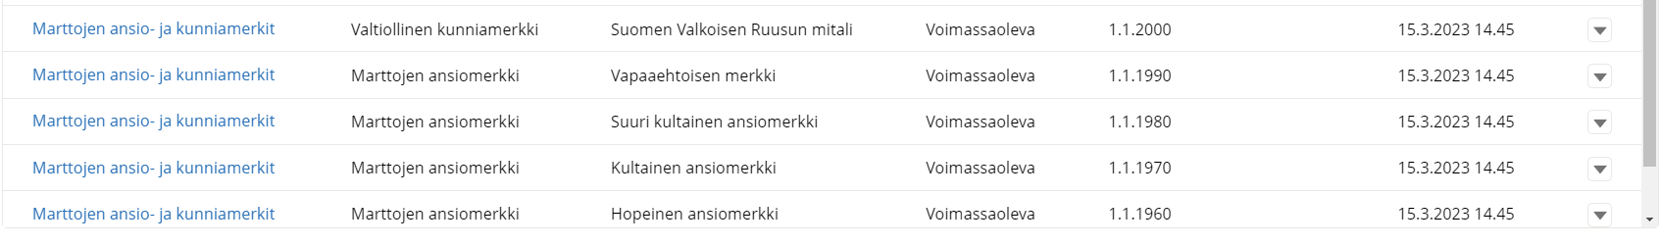
Jäsenen ansio- ja kunniamerkit
Marttojen ansio- ja kunniamerkit lisätään aina Marttaliitossa, eikä toimintaryhmäkäyttäjä pääse näitä muokkaamaan. Kaikki ansio- ja kunniamerkkeihin liittyvät kysymykset lähetetään osoitteeseen jarjestosihteeri@martat.fi.
Organisaation nimi on aina Marttojen ansio- ja kunniamerkit
Yhteystyyppi kertoo onko kyseessä Valtiollinen kunniamerkki vai Marttojen ansiomerkki.
Yhteysrooli kertoo mikä merkki on kyseessä
Tila on aina Voimassa-oleva.
Aloituspäivä on merkin myöntämispäivä. Päättymispäivää ei ole.
Edellinen muokkauspäivä kertoo koska tätä tietoa on viimeksi muokattu.

